Slide 1
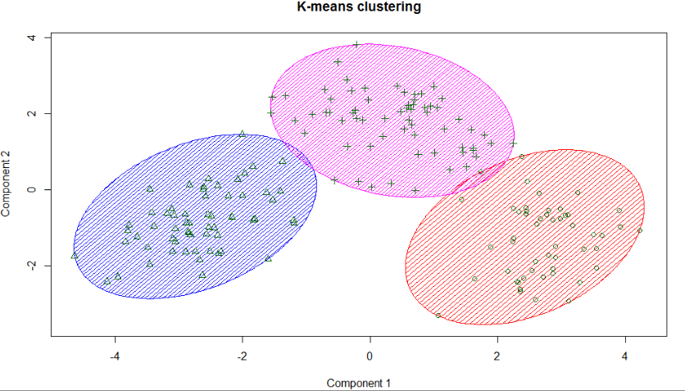
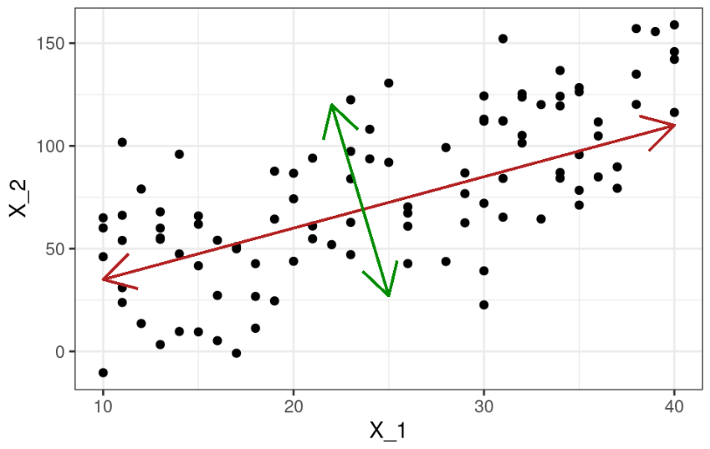
Algoritmos de Machine Learning
Algoritmos supervisados
Algoritmos no supervisados
X1 | X2 | x3
y
X1 | X2 | x3
Regresión
Clasificación
Clusterización
Reducción de dimensionalidad
y
y
Numérica (continua)
categórica

Slide 2
MedInc | AveBedrms | AveRooms | Edad
MedInc | MediNc ^2 | AveBdrms | AveBdrms ^2 | AveRooms | AveRooms ^2 | Edad | Edad ^2 | MedInc *AveBdrms | …

Slide 3
Fecha | Venta mensual
Enero 2024 | 10000
Febrero 2024 | 14000
Marzo 2024 | 90000
Abril 2024 | 8000
Mayo 2024 | 11000
Junio 2024 | 12000
Julio 2024 | 10000
Semana santa | T-3 | T-2 | T-1 | y
1 | 10000 | 14000 | 90000 | 8000
0 | 14000 | 90000 | 8000 | 11000
0 | 90000 | 8000 | 11000 | 12000
0 | 8000 | 11000 | 12000 | 10000

Slide 4
Algoritmos de Machine Learning
Algoritmos supervisados
Algoritmos no supervisados
Clusterización
Reducción de dimensionalidad
Regresión
Clasificación
K- nearest neighbors
K-means
PCA
Regresión lineal
Regresión polinómica
(PassiveAgressive)
Árbol de decision
Bosque aleatorio
Árbol de decision
Bosque aleatorio

